Slide 1
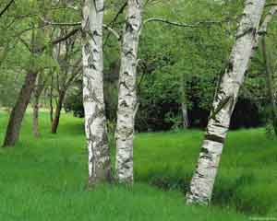

Многообразие грибов
Урок окружающего мира 1 класс
УМК «Гармония»
Гимназия №10 г. Воронежа
Учитель Юшина Т. В.

Slide 2
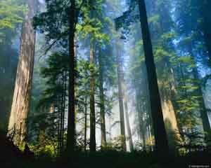
Отгадайте загадки
Под сосною у дорожки
Кто стоит среди травы?
Ножка есть, но нет сапожек,
Шляпка есть, нет головы.

Slide 3

Тема урока:
С лукошком за грибами.
На уроке мы должны узнать:
Что такое грибы?
Какие бывают грибы?
Где, как и когда растут грибы?
Все ли грибы можно собирать?
Зачем собирают грибы?
Как правильно собирать грибы?
Конкурс на лучшего грибника

Slide 4
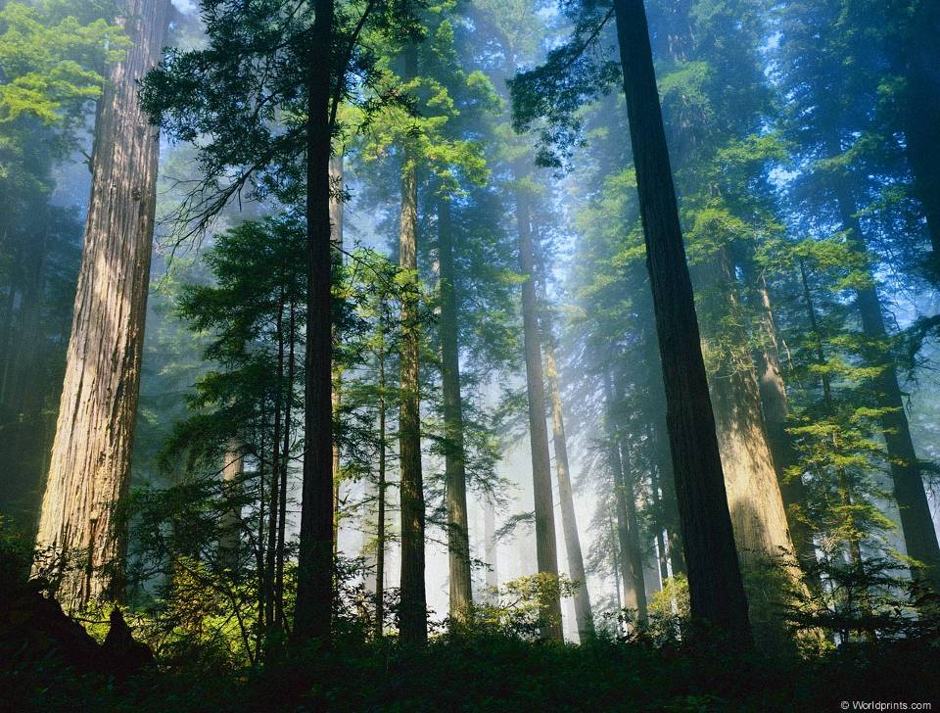
Отправляемся в лес
Стоит у дорожки
Шляпка и ножка!

Slide 5
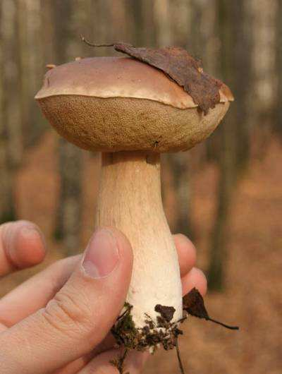
Строение гриба
шляпка
ножка
грибница

Slide 6
Лесная физкультминутка

Slide 7
Многообразие грибов
Урок окружающего мира 1 класс
УМК «Гармония»
Гимназия №10 г. Воронежа
Учитель Юшина Т. В.

Slide 8

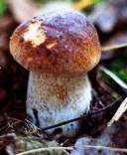
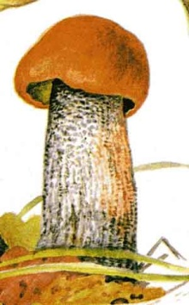
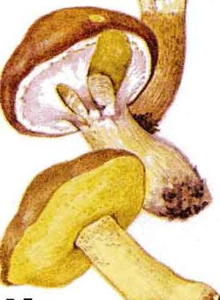
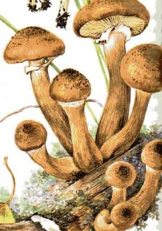
Где какие грибы искать
Берёза – подберёзовик
Дуб (в бору) – боровик (белый гриб)
Осина – подосиновик
Сосны – маслята
Старые пни - опята

Slide 9
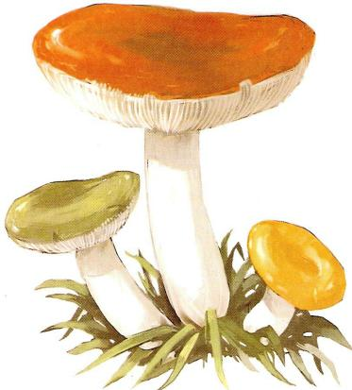
Сыроежка
Вдоль лесных дорожек
Много белых ножек
В шляпках разноцветных,
Издали приметных.
Собирай, не мешкай!
Это ...

Slide 10
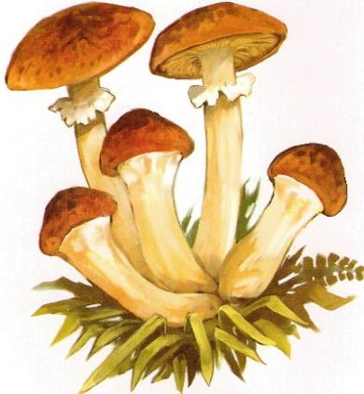
Опята
Нет грибов, дружней, чем эти,
Знают взрослые и дети,
На пеньках растут в лесу,
Как веснушки на носу.

Slide 11
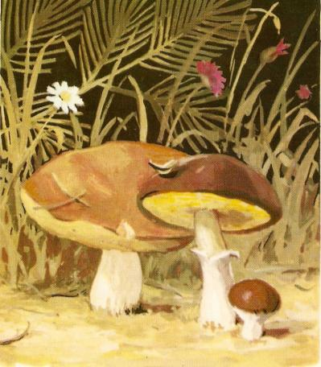
Маслёнок
Он внутри, как масло, белый,
Шляпка маслянистая.
Любит он в лесу опушки
И места тенистые.
Но зовут его не белый,
Не валуй, и не опёнок.
Кто ответит самый первый,
Как зовут его?

Slide 12
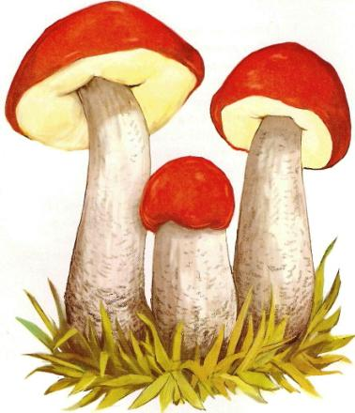
Подосиновик
В лесу осеннем в сентябре
В скучный день дождливый
Вырос гриб во всей красе,
Важный, горделивый.
Под осиной его дом,
Шляпа красная на нём.
Многим этот гриб знаком.
Как его мы назовём?

Slide 13
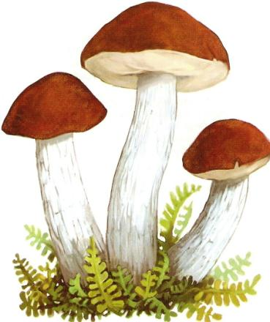
Подберёзовик
Коричневой шляпкой приветствую вас.
Я скромный грибок безо всяких прикрас.
Под белой берёзкой нашёл я приют.
Скажите-ка, дети, меня как зовут?

Slide 14
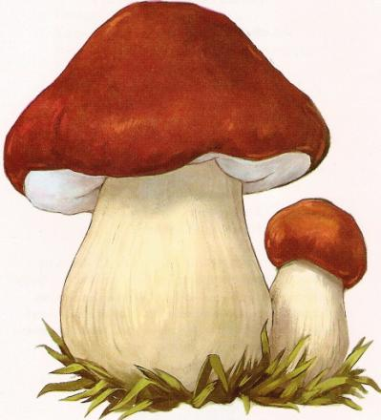
Боровик
И под старой сосною,
Где склонился пень – старик,
Окружён своей семьёю
Первый найден …..

Slide 15
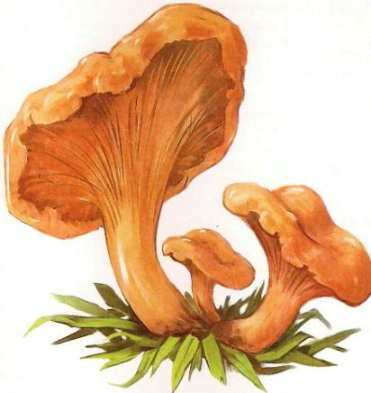
Лисички
Очень дружные сестрички, ходим в рыженьких беретах,
Осень в лес приносим летом,
Золотистые …..

Slide 16
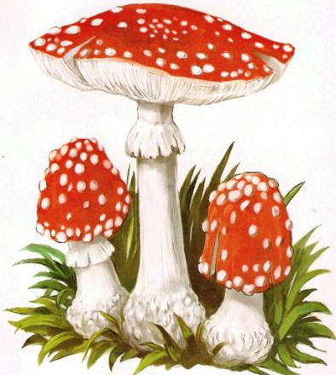
Мухомор
Красная шляпка, на шляпке горошки,
Короткая юбка на беленькой ножке.
Красивый грибок, но тебя он обманет,
Кто знает о нём – его трогать не станет.
Всем людям известно уже с давних пор,
Что ядом наполнен гриб…

Slide 17
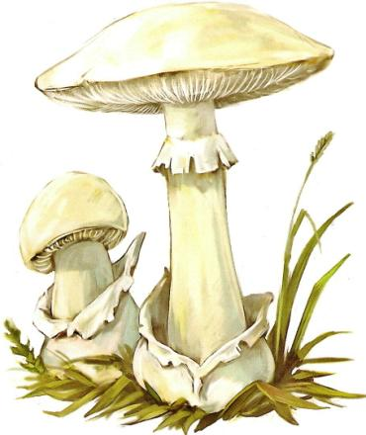
Бледная поганка
Скромный, тоненький и бледный...
Этот гриб, представьте, вредный.
Попадёт грибочек в суп –
Вас в больницу увезут.
Потому что ядовитый,
И на всех вокруг сердитый.
Мы оставим на полянке
Эту бледную...

Slide 18
Лесная физкультминутка

Slide 19
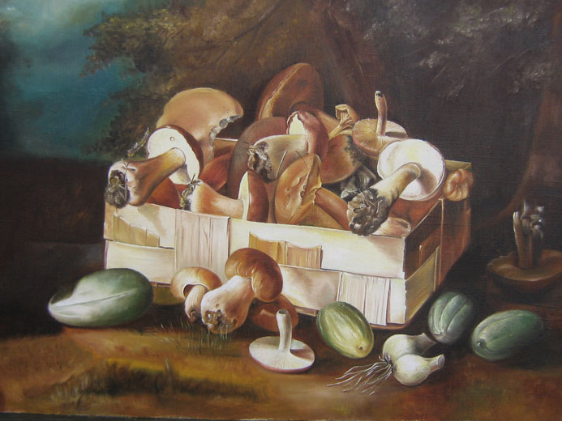
КАК ПОНИМАЕШЬ ПОСЛОВИЦУ:
«Всякий гриб в руки берут,
Да не всякий в кузовок кладут

Slide 20


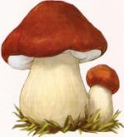
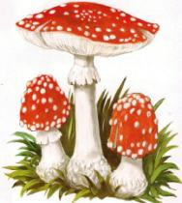
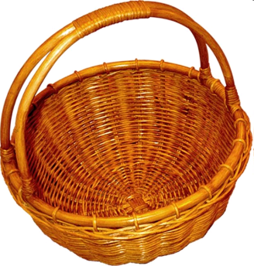

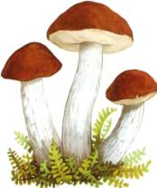
Соберите в корзину съедобные грибы

Slide 21
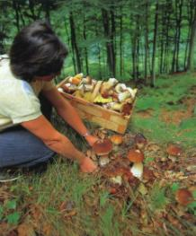
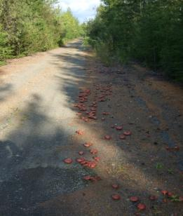
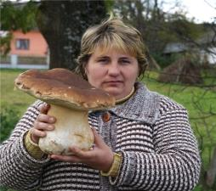
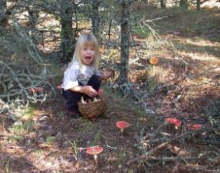
Правила сбора грибов
Срезайте гриб ножом
Не рвите грибы у дороги
Не берите незнакомые грибы
Не сбивайте мухоморы

Slide 22
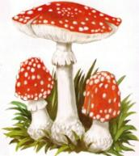


Любимая расцветка шляпки этого гриба – «горошек»
Рыжие грибы
«Главный» гриб
Найдите лишний гриб
Грибы, которые растут кучкой
М
Л
У
И
Х
С
Б
О
Р
О
В
И
К
П
М
Ч
Я
О
К
Т
Р
И
А

Slide 23
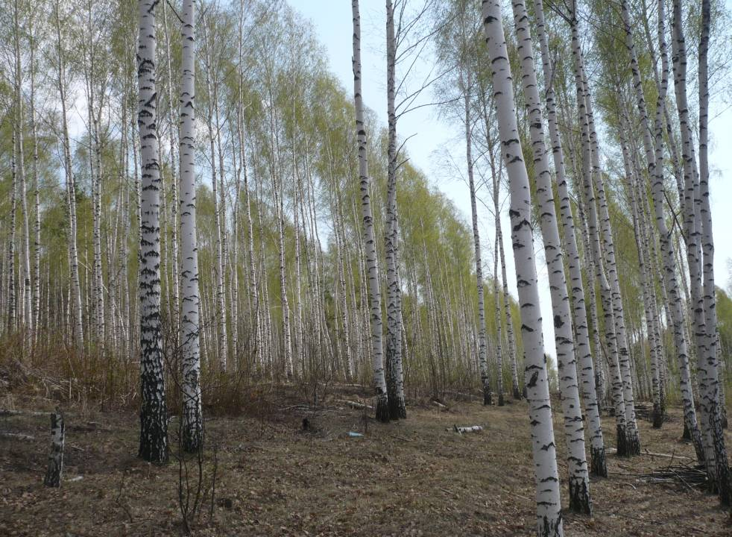
Какие тайны грибного царства вы узнали на уроке?
Проведем конкурс на лучшего грибника
Приходите ко мне
в лес!
Понравилось ли вам быть на поляне, где много грибов?

Slide 24
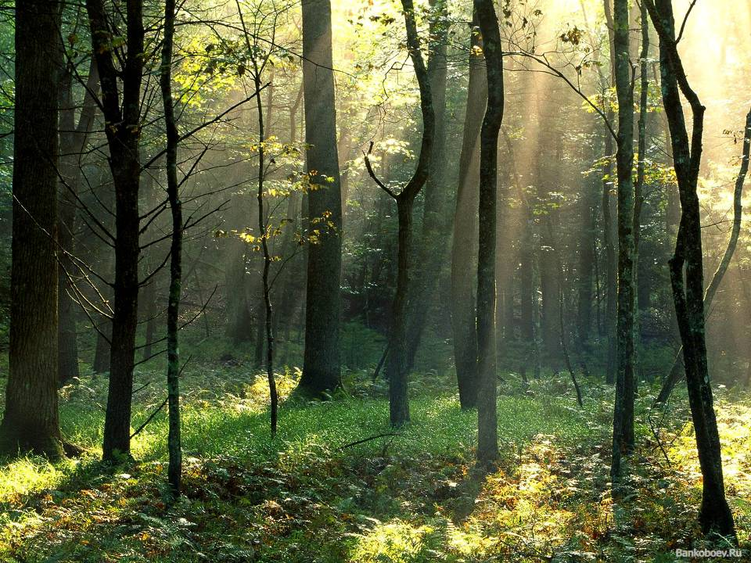
Молодцы!

